Slide 1

DDD: Domain Driven Design
MSc. César Augusto López Gallego.
Profesor Facultad Ingeniería en TIC – UPB.
Coordinador Área de Programación, Computación y Desarrollo de Software.
cesar.lopezg@upb.edu.co

Slide 2

El cliente no tiene porque saber lo que quiere.
Steve Jobs

Slide 3

Contenido
Elementos del modelo
Dominio, clasificación
Dominios Anémicos y Dominios Enriquecidos
Entidad
Agregado
Objetos de Valor
Servicios y Eventos del Dominio
Lenguaje Ubicuo
Diseño por Contrato
Lógica del Dominio
Lógica de Coordinación
Capas de la Arquitectura
Reglas de Negocio
Persistencia
Corrupción del Dominio
Diseño de Caché
Gestión de Transacciones

Slide 4
Qué es DDD
Es un enfoque de desarrollo de software que centra el desarrollo en la programación de un modelo de dominio con una comprensión profunda de los procesos y reglas de dicho dominio, para enfrentar su complejidad.
martinfowler.com
Es un método que prioriza la comprensión y el modelado del área problemática específica donde funciona un sistema de software.
Geeksforgeeks
Consiste en la transformación de los conceptos del dominio empresarial en artefactos de software.
InfoQ.com

Slide 5
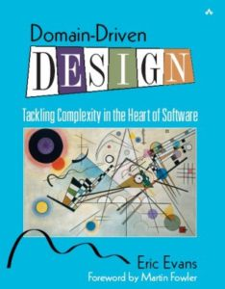

Qué es DDD
Es un término acuñado por Eric Evans en su libro, publicado en 2003.
Se trata de un enfoque centrado en el dominio y un conjunto de patrones, principios y prácticas.
El DDD es muy útil para construir arquitecturas de microservicios, mallas de datos, topologías de equipo y monolitos modulares.
Recibió mucha atención después de que la arquitectura de microservicios se popularizara como estilo arquitectónico tras la era de los servicios web basados ​​en SOAP.
Fuente: Domain-Driven Design And Microservices Explained with Examples.
Sandeep Jagtap. 2023

Slide 6
Contexto de un software
El propósito de un software en un contexto lo definen:
Conjunto de Conceptos
Reglas de Negocio
Procesos
Restricciones

Slide 7


Elementos del modelo: Dominio
El dominio se refiere al área de conocimiento, actividad o problemática específica sobre la cual se está desarrollando un sistema o aplicación.
El dominio representa el mundo real dentro del cual opera el software, incluyendo las entidades, relaciones y reglas que lo gobiernan.
El dominio es el punto de partida para diseñar un sistema de software.
DDD establece que todo el desarrollo debe centrarse en entender y modelar el dominio de manera fiel.

Slide 8
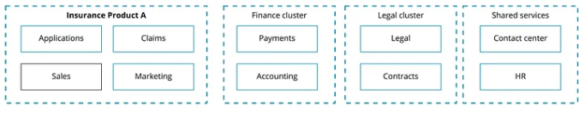
Cómo se extraen los Dominios?
Se usan técnicas diversas. De acuerdo con Kevin Van Ingen, el primer paso es entender la estructura organizacional del problema que nos están dando para obtener una visión general del entorno:
Fuente: https://kevin-van-ingen.medium.com/
El ejemplo muestra el paso inicial para modelar un software para el producto A

Slide 9
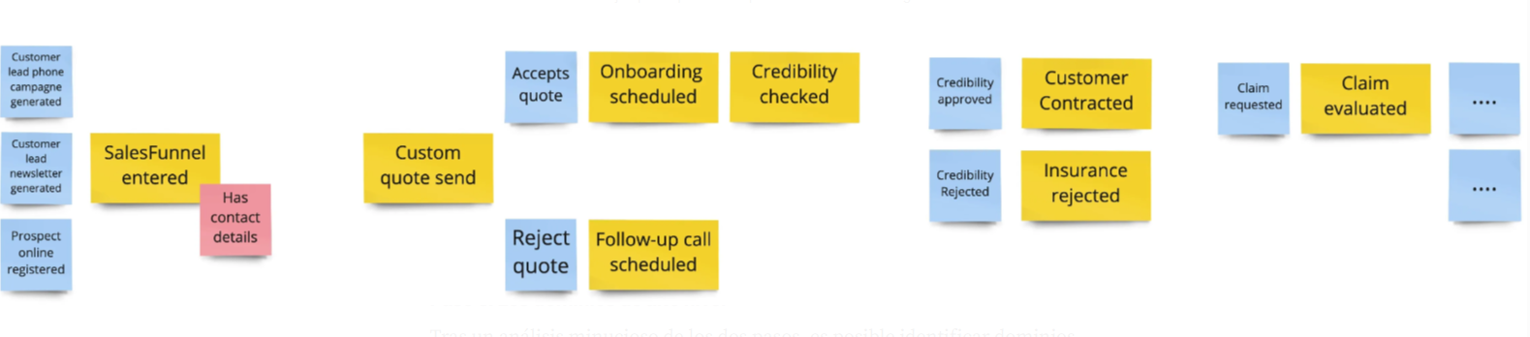
Cómo se extraen los Dominios?
El segundo paso : consiste en realizar una tormenta de ideas para entender detalladamente el proceso del negocio e este caso para el Producto A que es el producto al cual se le está modelando el software.
Bifurcaciones modelan cuando las cosas suceden en paralelo, o flujos alternativos y opcionales
Fuente: https://kevin-van-ingen.medium.com/
Triggers o acciones
Fuente: https://kevin-van-ingen.medium.com/
Eventos relacionados con algo que ocurre

Slide 10
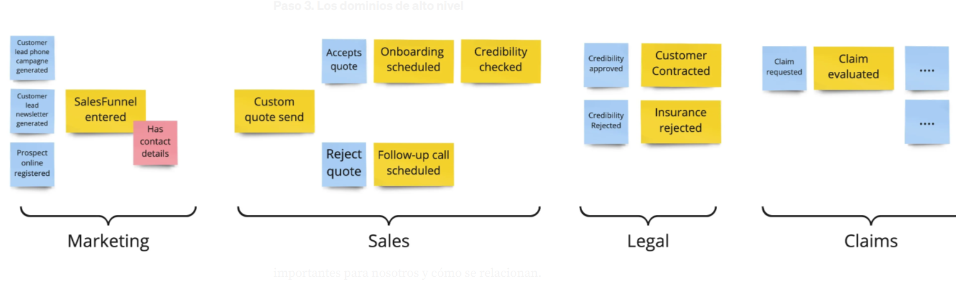
Cómo se extraen los Dominios?
El tercer paso : Se buscan puntos en el mapa de procesos anterior, que sirvan de puntos de comparación para limitar la comprensión de ese subproceso a un dominio o subdominio
Fuente: https://kevin-van-ingen.medium.com/

Slide 11
Elementos del modelo: Clasificación de los Dominios
Dominio Central (Core Domain) Es el núcleo del negocio, la parte que realmente agrega valor y lo diferencia de otros sistemas. 📌 Ejemplo: En un concesionario, el sistema de préstamos es el dominio central porque sin él, la empresa no podría vender vehículos financiados.
Subdominios Soporte (Supporting Domain) Son áreas que apoyan el dominio central, pero no son el foco principal del negocio. 📌 Ejemplo: La gestión de inventario de vehículos en el concesionario es un subdominio, porque aunque es importante, su propósito es secundario.
Subdominios Genéricos (Generic Domain) Son aspectos comunes que pueden encontrarse en muchos negocios y que no diferencian al sistema. 📌 Ejemplo: El sistema de facturación y contabilidad en un concesionario es genérico, porque cualquier empresa necesita facturar.

Slide 12
Ejemplo: Requisito inicial
Se requiere un modelo para Automatizar y controlar el proceso de préstamo de vehículos (livianos y pesados), incluyendo:
Solicitud del préstamo.
Evaluación crediticia.
Cálculo de intereses y cuotas.
Gestión de pagos.
Notificaciones al cliente.
Stakeholders involucrados:
Ejecutivos de crédito.
Clientes.
Equipo de cobranza.
Soporte técnico
Gerencia financiera.

Slide 13
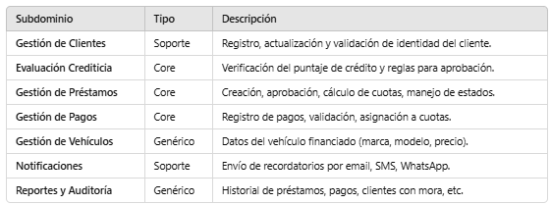
Ejemplo: Identificación de Dominios o Subdominios
*Este puede ser el resultado después de aplicar los 3 pasos

Slide 14
Elementos del modelo: Dominios Enriquecidos
Las entidades contienen su lógica de negocio
No solo almacenan datos, sino que también tienen métodos que definen su comportamiento.
Encapsulación de reglas de negocio
Las validaciones y cambios de estado ocurren dentro del propio objeto.
Evita la dispersión de lógica en servicios externos
Reduce la dependencia de servicios que solo actúan sobre objetos de datos.
Mayor coherencia y mantenibilidad
Todas las reglas de negocio se encuentran en un solo lugar, reduciendo inconsistencias.
Es un enfoque de diseño donde las entidades del dominio encapsulan tanto los datos como la lógica de negocio.
Esto significa que las reglas y comportamientos del negocio están dentro de los objetos que representan el dominio, en lugar de estar dispersos en servicios externos.

Slide 15
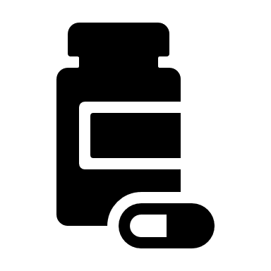
Elementos del modelo: Dominios Anémicos
Características
Entidades con solo atributos (getters y setters)
No contienen comportamiento ni reglas de negocio propias.
La lógica de negocio está en servicios externos
Los servicios del dominio o de aplicación controlan toda la lógica.
Alta dependencia de los servicios
Las entidades son meros "transportadores de datos" y dependen de servicios para realizar cualquier acción.
Pérdida de encapsulación
La información y reglas de negocio no están agrupadas con los datos, lo que puede llevar a inconsistencias.
Un Modelo de Dominio Anémico es un patrón de diseño en el que las entidades del dominio contienen únicamente datos y carecen de lógica de negocio.
En otras palabras, las entidades en un modelo anémico actúan como simples estructuras de datos y la lógica de negocio se encuentra dispersa en servicios externos.
Contradice los principios de Domain-Driven Design (DDD), que promueve que la lógica de negocio esté encapsulada dentro de las entidades del dominio para mantener coherencia y encapsulación.

Slide 16
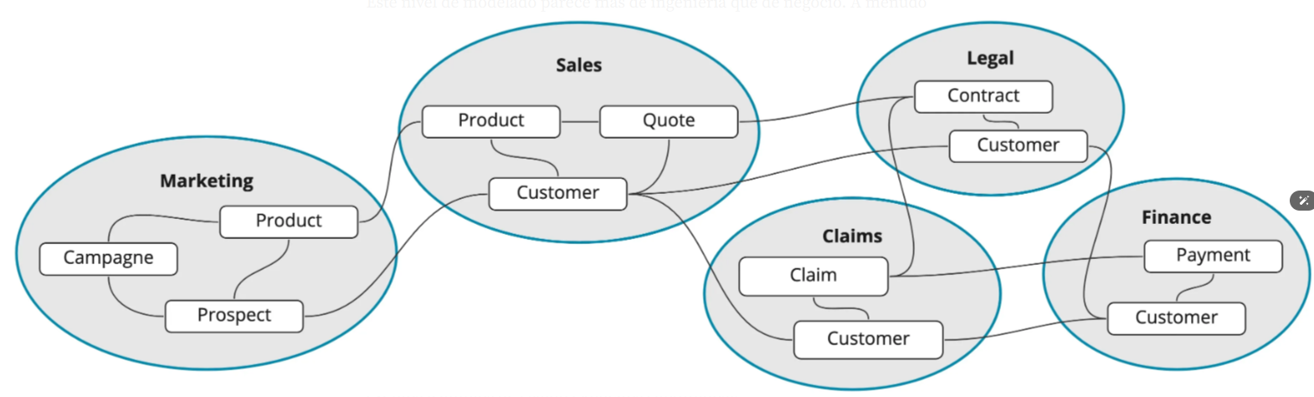
Elementos del modelo: Entidades
También se pueden llamar como conceptos del dominio.
Son objetos con identidad única dentro del dominio. Tienen atributos y pueden cambiar de estado a lo largo del tiempo.
Estas entidades se pueden modelar en un diagrama llamado mapa de contexto. Aunque hay entidades que se repiten en cada dominio, el contexto delimita el comportamiento de esa entidad.
Fuente: https://kevin-van-ingen.medium.com/

Slide 17
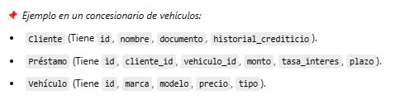
Ejemplo: Entidades
Cuota (Tiene número, valor, fecha_máxima_pago)

Slide 18
Elementos del modelo: Contexto Delimitado o Bounded Context
Un contexto delimitado es el límite donde se aplica un modelo de dominio específico.
Se convierten en límites naturales en el código como microservicios
Existen dependencias entre contextos. Ventas depende de que marketing convierta un prospecto en un cliente.
Este diagrama de contexto ayudó a definir los bounded context, de manera gráfica y mucho más lúdica

Slide 19
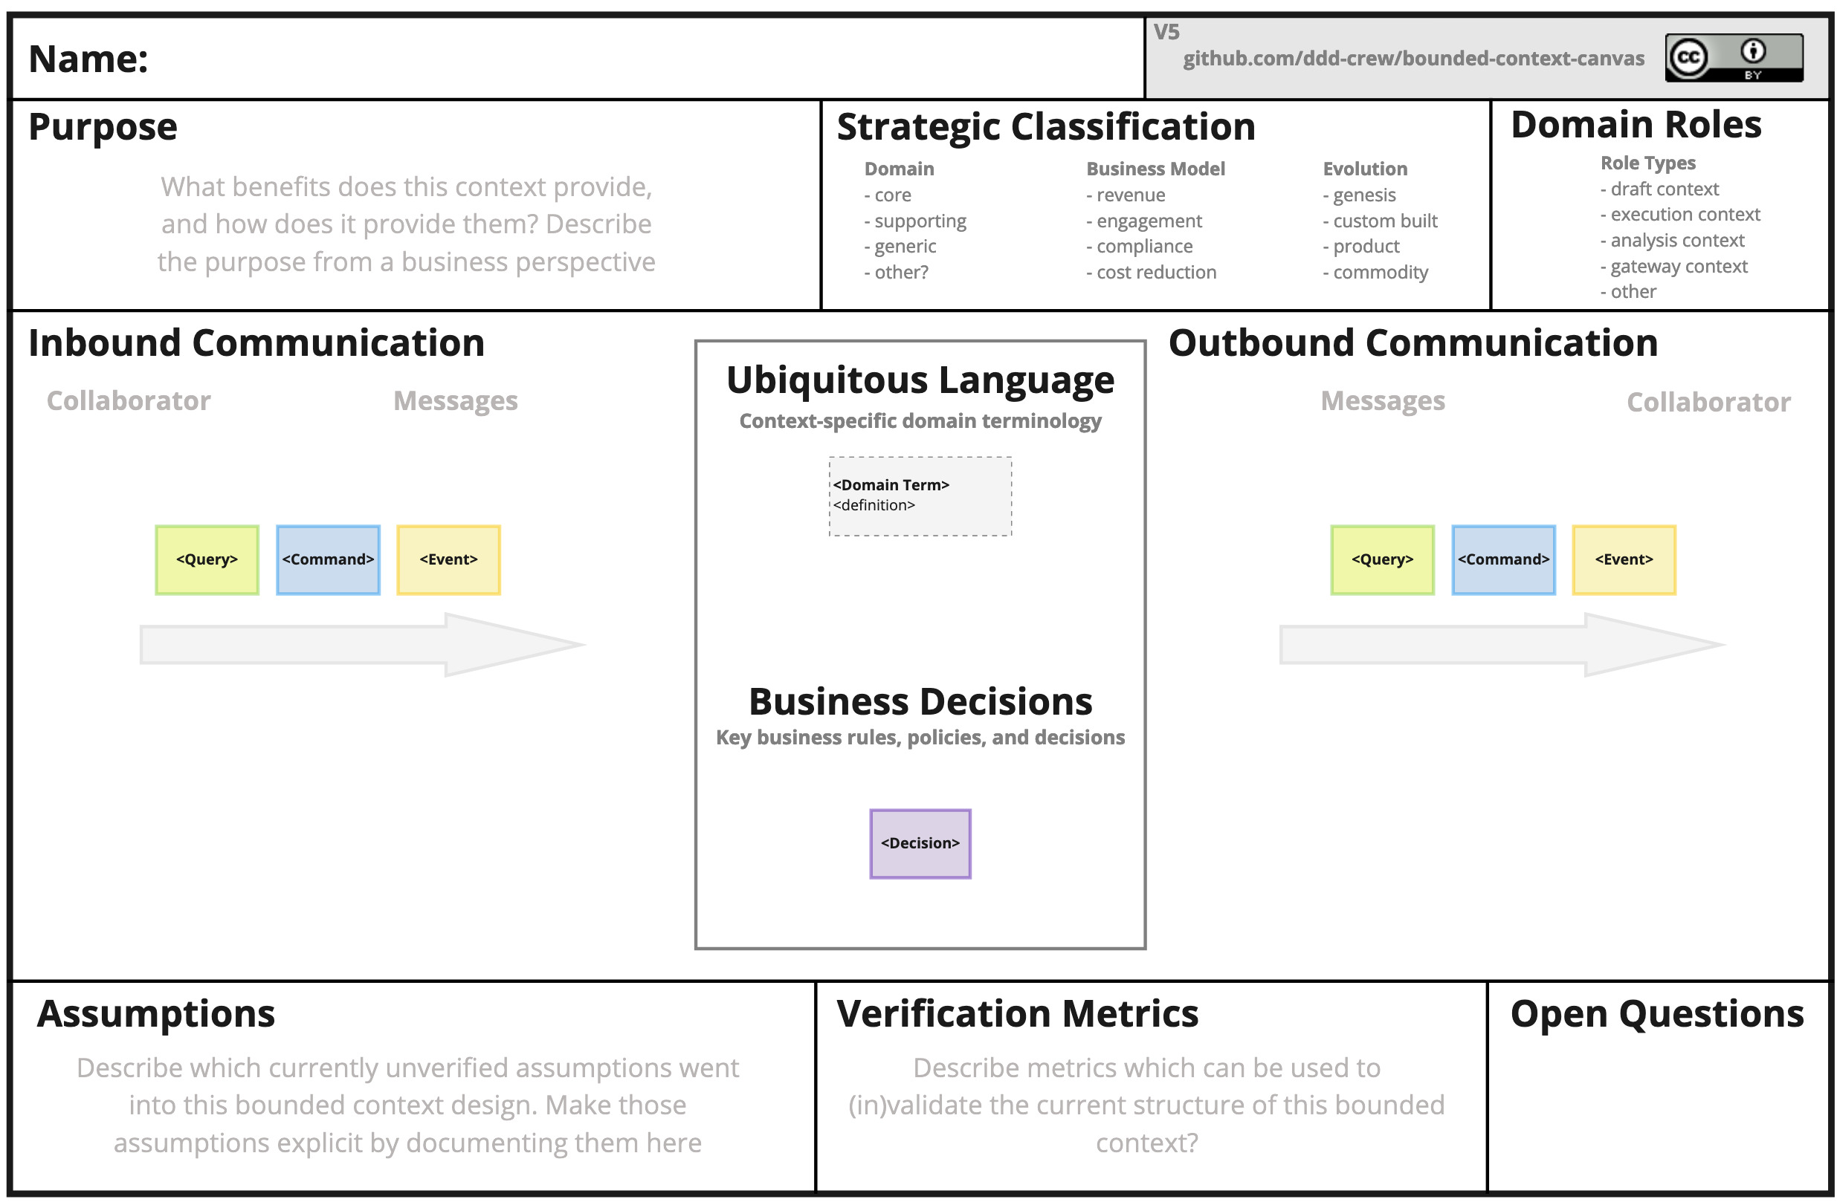
Bounded Context con Canvas
Es una herramienta colaborativa para diseñar y documentar el diseño de cada contexto delimitado.
Canvas guía a través del proceso de diseño al requerir que considere y tome decisiones sobre los elementos claves desde el nombre hasta las responsabilidades, su interfaz pública y sus dependencias.
Fuente: https://github.com/ddd-crew/

Slide 20
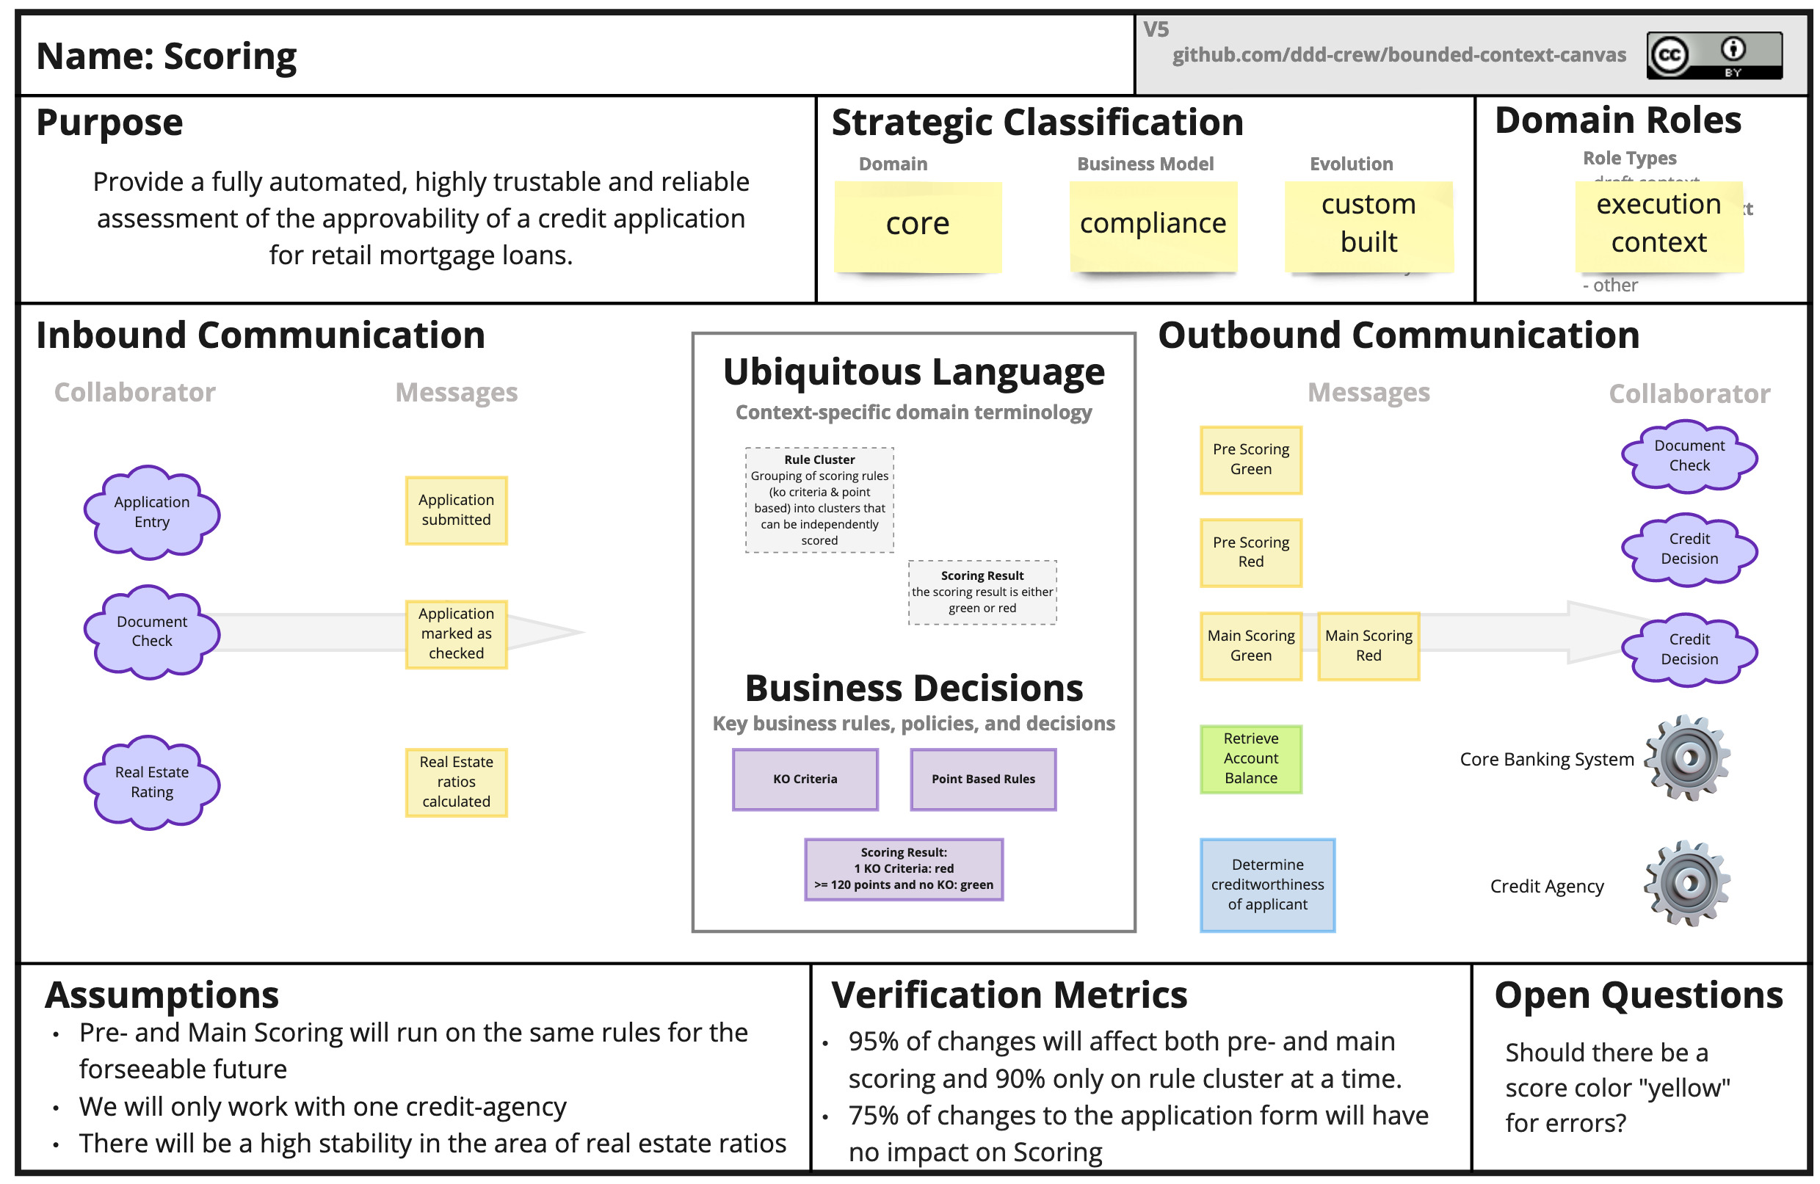
Fuente: https://github.com/ddd-crew/

Slide 21
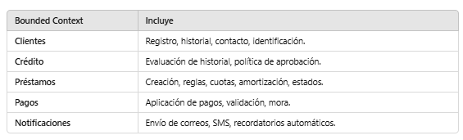
Ejemplo: Identificación Bounded Context
Cada BC debe tener su propio modelo de dominio, lógica y base de datos (si aplica).
Relación entre BCs mediante eventos de dominio o APIs explícitas.

Slide 22

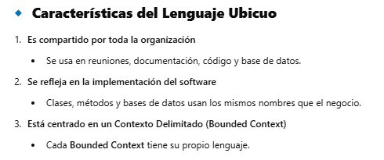
Elementos del modelo: Lenguaje Ubicuo
Es un lenguaje común que unifica la comunicación entre desarrolladores, expertos del negocio y otros stakeholders dentro de un contexto delimitado (Bounded Context).
MUY necesario para evitar malos entendidos en los términos que usan los desarrolladores y los expertos del negocio

Slide 23
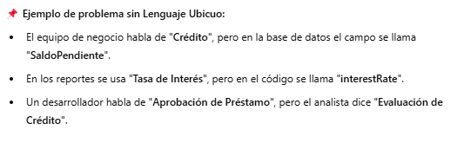
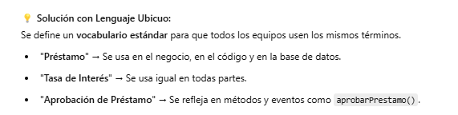
Elementos del modelo: Lenguaje Ubicuo

Slide 24
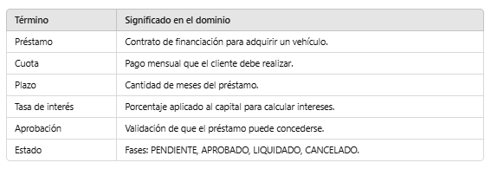
Ejemplo: Lenguaje Ubicuo Bounded Context: Préstamos

Slide 25
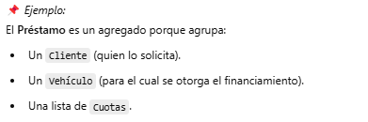
Elementos del modelo: Agregados
Son grupos de entidades relacionadas que se tratan como una unidad para mantener la consistencia.

Slide 26
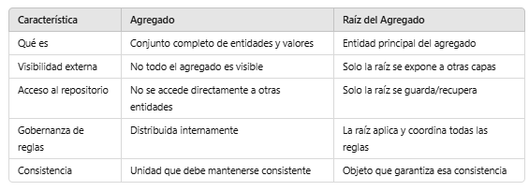
Elementos del modelo: Agregados

Slide 27
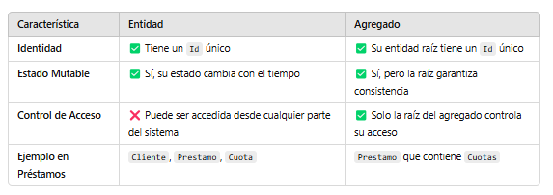
Comparación Entre Entidad y Agregado

Slide 28

Elementos del modelo: Eventos del Dominio
Son cambios importantes en el sistema que pueden disparar acciones en otros contextos.
CuotaPagada
ClienteEnMora
NotificacionEnviada

Slide 29
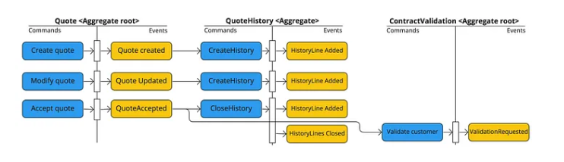
Ejemplo: Diseño de Agregados con Comandos y Eventos

Slide 30
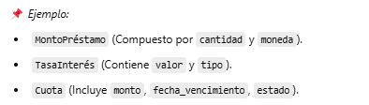
Elementos del modelo: Objetos de Valor
Son objetos sin identidad propia que representan conceptos inmutables del dominio.
????? Depende del contexto
Plazo (Inmutable En meses)

Slide 31
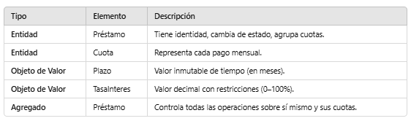
Elementos del modelo: Entidades, Objetos de Valor y Agregados → Bounded Context: Préstamo

Slide 32
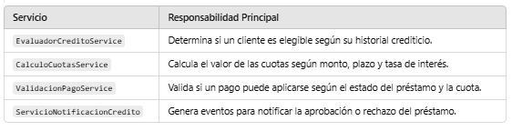
Elementos del modelo: Servicios del Dominio
Son operaciones que no pertenecen a una entidad específica, sino que afectan a varias.
Pueden ser implementados entre otros, vía microservicios

Slide 33

Primera actividad Evaluación 3

Slide 34
Elementos del modelo: Lógica del Dominio
Se refiere a las reglas, comportamientos y restricciones que gobiernan cómo funcionan los procesos dentro de un dominio de negocio.
Esta lógica define lo que el sistema debe hacer en términos del negocio, asegurando que el software refleje fielmente la realidad empresarial.
NO se debe confundir con la infraestructura ni la inferfaz de usuario.

Slide 35
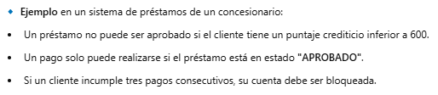
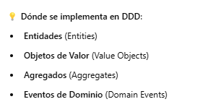
Elementos del modelo: Lógica del Dominio o Lógica de Negocio Compleja
Es el núcleo del sistema y se encarga de modelar las reglas más importantes del negocio.

Slide 36
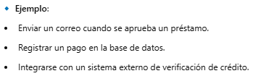
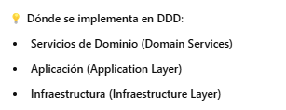
Elementos del modelo: Lógica Aplicativa o de Coordinación
📌 No forma parte del negocio, sino que coordina la ejecución de procesos.

Slide 37
Elementos del modelo: Diseño por Contrato - DbC
Es un principio de diseño de software que define acuerdos formales entre componentes del sistema, estableciendo precondiciones, postcondiciones y variantes para garantizar el correcto comportamiento del sistema.
Se utiliza para garantizar que las entidades, agregados y servicios del dominio cumplan con sus reglas de negocio de manera estricta y coherente.
1️⃣ Precondiciones
📌 Definen lo que debe ser verdadero antes de ejecutar una operación. Si una precondición no se cumple, la operación no puede ejecutarse.
🔹 Ejemplo en un sistema de préstamos:
No se puede aprobar un préstamo si el cliente tiene un puntaje crediticio menor a 600.
2️⃣ Postcondiciones
📌 Definen lo que debe ser verdadero después de ejecutar una operación. Si una postcondición no se cumple, algo salió mal en la ejecución.
🔹 Ejemplo en un sistema de pagos:
Luego de realizar un pago, el saldo pendiente del préstamo debe disminuir.
3️⃣ Invariantes
📌 Son reglas que deben ser verdaderas en todo momento para mantener la integridad del objeto. Si una invariante se rompe, significa que el estado del objeto es inconsistente.
🔹 Ejemplo en un préstamo:
Un préstamo siempre debe estar asociado a un cliente y nunca puede tener saldo negativo.

Slide 38
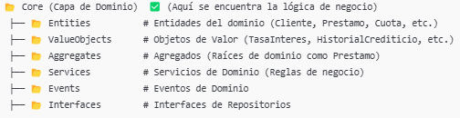



Arquitectura por Capas propuesta por DDD
Los elementos descritos anteriormente, son implementados a través de una arquitectura por capas
Las capas separan las responsabilidades y ayudan a mantener el código limpio, modular y escalable.
La lógica del dominio se encuentra exclusivamente en la Capa de Dominio, mientras que otras capas manejan aspectos como infraestructura, aplicación y presentación.

Slide 39
Reglas de Negocio en DDD
La capa de dominio encapsula la lógica de negocio y las reglas del dominio, garantizando que los datos sean consistentes y que el sistema refleje fielmente el negocio.
📌 Las Reglas de negocio en la capa de dominio se dedican a: ✅ Validar estados y transiciones dentro del dominio. ✅ Definir comportamientos y restricciones en entidades y agregados. ✅ Evitar estados inconsistentes en el sistema.

Slide 40
Reglas de Negocio en DDD
Reglas de Negocio Críticas (Invariantes del Dominio)
📌 Son reglas que siempre deben cumplirse para mantener la integridad del dominio.
📌 Se establecen en Entidades, Objetos de Valor y Agregados.
🔹 Ejemplo en un sistema de préstamos de un concesionario:
Un préstamo nunca puede aprobarse si el cliente tiene historial crediticio menor a 600.
Un préstamo no puede cambiar de estado una vez liquidado.
Reglas de Negocio de Coordinación (Políticas del Dominio)
📌 Son reglas que coordinan acciones dentro del dominio pero no afectan la consistencia directa del modelo.
📌 Se implementan en Servicios de Dominio o Eventos de Dominio.
🔹 Ejemplo: Calcular intereses de un préstamo en un servicio de dominio
La tasa de interés varía según el tipo de cliente.
El cálculo de intereses no modifica el estado del préstamo pero es importante para la decisión del negocio.

Slide 41
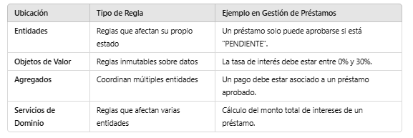
Reglas de Negocio en DDD

Slide 42
Reglas de Negocio en DDD - Implementación
Motores de Reglas de Negocio (BRMS)
Un Business Rules Management System (BRMS) permite manejar reglas de negocio de forma dinámica, configurable y escalable sin modificar el código fuente.
📌 Ejemplos de BRMS Populares:
✅ Drools (Open Source, de Red Hat)
✅ Camunda (BPM con soporte para reglas)
✅ Decision Model and Notation (DMN)
✅ Rule Engines basados en JSON o YAML (para configuraciones dinámicas)

Slide 43
Servicio de Dominio - Microservicios
Un Servicio de Dominio en DDD es una clase que encapsula lógica de negocio que no pertenece a una única entidad o agregado, pero que aún forma parte del dominio. Por Ejemplo: ServicioCalculoInteres
Un Microservicio es una unidad independiente de software que encapsula una parte del dominio de negocio, exponiendo su funcionalidad a través de APIs. Cada microservicio posee su propia base de datos y se comunica con otros microservicios a través de eventos o API REST.
+-----------------------------------------+
| Microservicio de Préstamos |
|---------------------------------------- |
| 📂 Dominio |
| - Prestamo.cs |
| - Cliente.cs |
| - TasaInteres.cs |
| - 📂 Servicios |
| - SvcCalculoInteres.cs |
| 📂 Infraestructura |
| - Repositorios, Eventos, API|
+------------------------------------------+
+----------------------------------------+
| Microservicio |
| de Cálculo de Interés |
|--------------------------------------- |
| 📂 Dominio |
| - SvcCalculoInteres.cs |
| 📂 Infraestructura |
| - API REST |
+----------------------------------------+
Servicio de Dominio Interno dentro de un Microservicio
Servicio de Dominio expuesto como un Microservicio Separado

Slide 44
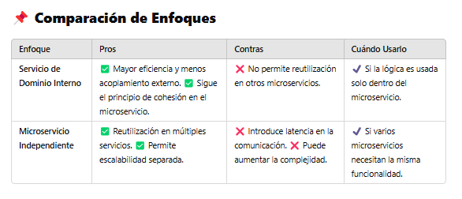
✅ Si la lógica solo es usada dentro de un microservicio, mantenla como un servicio interno para mayor eficiencia. ✅ Si varios microservicios la requieren, conviértela en un microservicio independiente para mejorar la reutilización. ✅ Evita dependencia excesiva entre microservicios, ya que puede afectar la autonomía del sistema.

Slide 45
Corrupción de la Capa de Dominio
La corrupción en la capa de dominio ocurre cuando la lógica del negocio se mezcla con responsabilidades de otras capas (infraestructura, aplicación, presentación), violando la separación de responsabilidades en Domain-Driven Design (DDD).
¿Cómo ocurre la corrupción en la Capa de Dominio?
🚨 Fuga de Infraestructura en el Dominio → La capa de dominio depende de detalles técnicos (bases de datos, frameworks, APIs). 🚨 Lógica de Negocio en Capas Incorrectas → Se implementan reglas en la capa de aplicación o infraestructura. 🚨 Uso Excesivo de DTOs (Data Transfer Objects) en el Dominio → Objetos de transferencia de datos se usan en lugar de entidades o agregados. 🚨 Dominio Anémico → Entidades que solo tienen datos sin lógica, delegando todo a servicios. 🚨 Dependencias Directas de Librerías Externas → Se inyectan detalles tecnológicos dentro del dominio.
✅

Slide 46
Corrupción de la Capa de Dominio
¿Cómo contrarestar la corrupción en la Capa de Dominio?
✅ Separar la Lógica de Negocio de la Infraestructura
✅ Mantener la Lógica de Negocio dentro del Dominio
✅ Utilizar Servicios de Dominio para Lógica Compleja
✅ Utilizar DTOs para Comunicación con Otras Capas

Slide 47
Persistencia en DDD
La persistencia es el mecanismo mediante el cual los objetos del dominio (Entidades y Agregados) se almacenan y recuperan desde una base de datos u otro sistema de almacenamiento.
📌 Principios clave en DDD para la persistencia:
✅ El dominio NO debe depender de la infraestructura de persistencia.
✅ Los datos deben ser recuperados como objetos del dominio, no como simples filas de base de datos.
✅ La persistencia debe ser implementada a través de un Repositorio, que actúa como una capa intermedia.
La Persistencia se implementa en la Capa de Infraestructura, a través de un Repositorio que interactúa con la base de datos.

Slide 48
Ventajas de Persistencia en Capa de Infraestructura
✔ Evita que la lógica de negocio dependa de la base de datos. ✔ Permite cambiar la tecnología de almacenamiento sin afectar el dominio. ✔ Hace que el código sea más modular y fácil de probar. ✔ Sigue el principio de Inversión de Dependencias (D de SOLID).
Pasos para guardar entidades en DDD:
La Capa de Aplicación interactúa con la Capa de Dominio para modificar entidades.
La Capa de Infraestructura implementa repositorios para guardar los cambios en la base de datos.
Los Repositorios usan un ORM (como Entity Framework Core) para almacenar los datos.

Slide 49
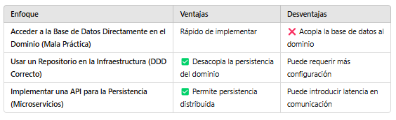
Persistencia en DDD - Enfoques
Reglas clave:
✅ NO acceder directamente a la base de datos en entidades del dominio. ✅ Definir interfaces de repositorios en el dominio y implementaciones en infraestructura. ✅ Inyectar repositorios en los servicios de aplicación para mayor flexibilidad. ✅ Usa DTOs en la API para evitar exponer entidades del dominio.

Slide 50
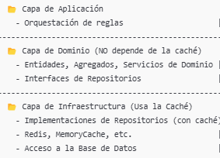
DDD – Almacenamiento en Caché
El almacenamiento en caché es una técnica para mejorar el rendimiento, evitando accesos repetitivos a la base de datos y reduciendo la latencia en la recuperación de datos.
La caché no pertenece a la capa de dominio, ya que es un detalle de infraestructura.
Para la capa de dominio, la caché es transparente

Slide 51
DDD – Diseño de Caché para DDD
1️⃣ Definir la Interfaz del Repositorio en la Capa de Dominio (sin saber cómo se almacena la caché).
2️⃣ Implementar Caché en la Capa de Infraestructura usando Redis o MemoryCache.
3️⃣ Configurar Expiración y Sincronización de la Caché.
4️⃣ Evitar datos obsoletos mediante invalidación o actualización.

Slide 52
DDD – Estrategias de Diseño de Caché
1️⃣ Estrategia "Cache-Aside" (Lazy Loading)
✔ Primero busca en caché, si no existe, consulta la base de datos.
✔ Ventaja: No carga datos innecesarios en caché.
3️⃣ Estrategia "Eviction" (Invalidación de Caché) ✔ Cuando los datos cambian en la base de datos, la caché se elimina.
2️⃣ Estrategia "Write-Through" ✔ Guarda los datos en caché y en la base de datos al mismo tiempo. ✔ Ventaja: Datos en caché siempre actualizados.
4️⃣ Estrategia "Time-to-Live" (Expiración Automática)✔ Los datos en caché expiran después de un tiempo predefinido (TimeSpan.FromMinutes(10)).

Slide 53
DDD – Gestión de Transacciones
En DDD es el mecanismo por el cual se:
✔ Garantiza la consistencia y atomicidad de las operaciones. ✔ Evita estados inconsistentes en los agregados y la base de datos.
Es clave para mantener la integridad y coherencia de los datos, especialmente en sistemas distribuidos o con múltiples agregados.
La gestión de transacciones debe realizarse en la capa de aplicación o infraestructura y no dentro del dominio debido a que no es realmente una preocupación de él (el dominio no se preocupa por las transacciones ni los commits).

Slide 54
DDD – Enfoques para la Gestión de Transacciones
1️⃣ Gestión de Transacciones con Unit of Work (UoW)
El Unit of Work (UoW) es un patrón que mantiene una lista de cambios pendientes y los guarda en una transacción única.
2️⃣ Gestión de Transacciones con Eventos de Dominio y Transacciones Distribuidas
En sistemas complejos, un solo agregado no puede manejar toda la lógica de negocio, y es necesario sincronizar múltiples agregados.
📌 ¿Cómo manejar transacciones entre agregados?
✔ Eventos de Dominio: Se emiten eventos cuando ocurre un cambio en el dominio. ✔ Transacciones Sagas (Eventual Consistency): Divide las transacciones en pasos individuales y reversibles.

Slide 55
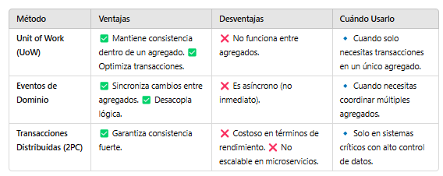
DDD – Comparativo Enfoques Transaccionales

Slide 56
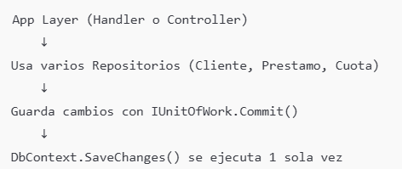
Patrón Unit of Work
Es una abstracción que agrupa múltiples operaciones de escritura (insert, update, delete) y las ejecuta juntas dentro de una única transacción.
Evita múltiples llamadas independientes a SaveChanges().
Asegura que si algo falla, se revierten todos los cambios.
Proporciona una única puerta de salida para confirmar persistencia.
Ejemplo de una tienda:
🛒 Agregas productos al carrito.
🧾 Se calcula el total y se emite una factura.
💳 Pagas con tarjeta.
Todo eso forma una unidad de trabajo. Si falla el pago, no se guarda la factura ni se resta el stock.

Slide 57
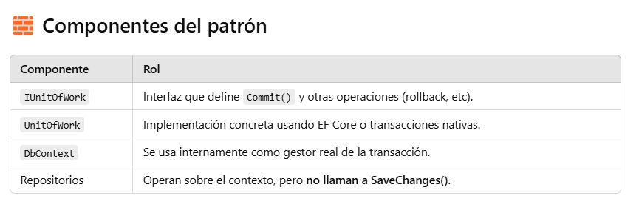
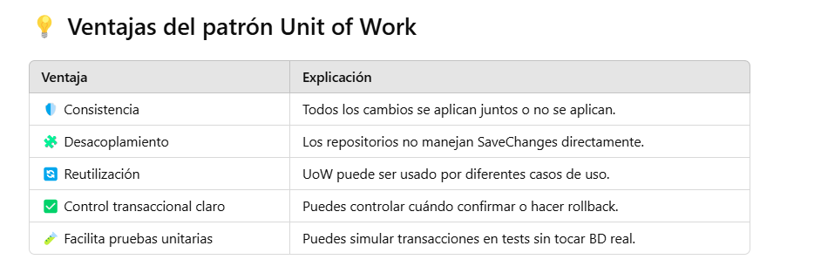

Slide 58
Entity Framework
ORM (Object-Relational Mapper) desarrollado Microsoft para .NET.
Mapea objetos de una aplicación (clases C#) a tablas en una base de datos SQL. Soporta diferentes motores de BD.
Se puede trabajar con datos a través del código en lugar de sentencias SQL y permite LINQ para consultar esos datos.
Facilita el mantenimiento y la migración
DbContext
Sesión con la base de datos.
DbSet<T>
Delegados de entidades que representan tablas de las BD.
Entidades (Modelos)
Clases C# que representan tablas en la base de datos.
Competidor fuerte en .NET: Dapper→ Se está posicionando en sistemas que necesitan alto rendimiento APIs con miles de request a data

Slide 59
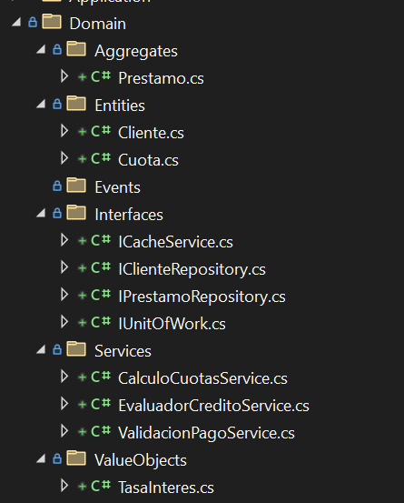
Implementación – Core (Dominio)

Slide 60
Por definir, se me ocurre un Publisher que avise a una entidad suscriptora Desembolso, los créditos aprobados
Se define al lado del dominio para usarla, se implementa en infraestructura en el servicio de Caché y se usa en el repositorio de clientes
Se define al lado del dominio para usarla, se implementa en infraestructura y lo usan los controladores y cada repositorio
Se define al lado del dominio para usarla, se implementa en infraestructura y lo usan los controladores y los handlers
Servicio que devuelve la lista de cuotas de acuerdo con la regla de negocio y es accedido a través del controller de préstamos
Servicio que devuelve la lista de cuotas de acuerdo con la regla de negocio y es accedido a través del controller de préstamos
Sin implementar…
La usa el agregado prestamo y el servicio calculo de cuotas, para encapsular internamente, la lógica de negocio y mantener consistencia

Slide 61
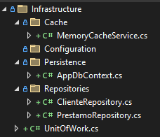
Implementación – Infraestructura
Servicio de la capa de infraestructura con las operaciones implementadas para la instancia y el manejo de los datos (llevar, recuperar, elimnar) en la caché
Manejan la Sesión con la base de datos y el mapeo de tablas a través de delegados DbSet.
Maneja la lógica del acceso a los datos del Préstamo
Maneja la lógica del acceso a los datos del Cliente
Maneja transacciones para Entity Framework Core

Slide 62
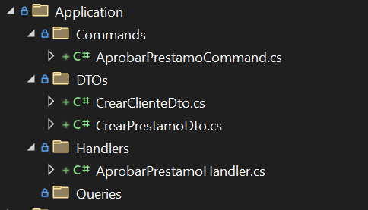
Implementación – Aplicación
El command va modificar el estado en este caso, aprobar el préstamo. MediatR procesa el comando através de la Interface IRequestHandler (consultas y comandos (Modificaciones))
Datos que se transfieren del Cliente y son usados por las APIs
Datos que se transfieren del Prestamo y son usados por las APIs
Accede a los datos del préstamo, maneja las transacciones en la BD (IUnitOfWork), obtiene el préstamo, ejecuta la lógica de negocio(Aprobar), guarda cambios en el repositorio, confirma la transacción, devuelve true o false

Slide 63
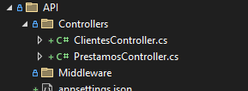
Implementación – API (Presentación)
Punto de acceso (URL) para la API de Clientes. En este caso la operación en POST para crear un nuevo cliente usando los datos definidos en la DTO de clientes
Punto de acceso (URL) para la API de Clientes. En este caso la operación en POST para crear un nuevo cliente usando los datos definidos en la DTO de clientes

